Slide 1
,
…

Slide 3
,
…
…

Slide 4
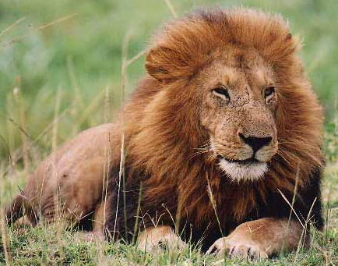

Slide 5
,
…

Slide 7
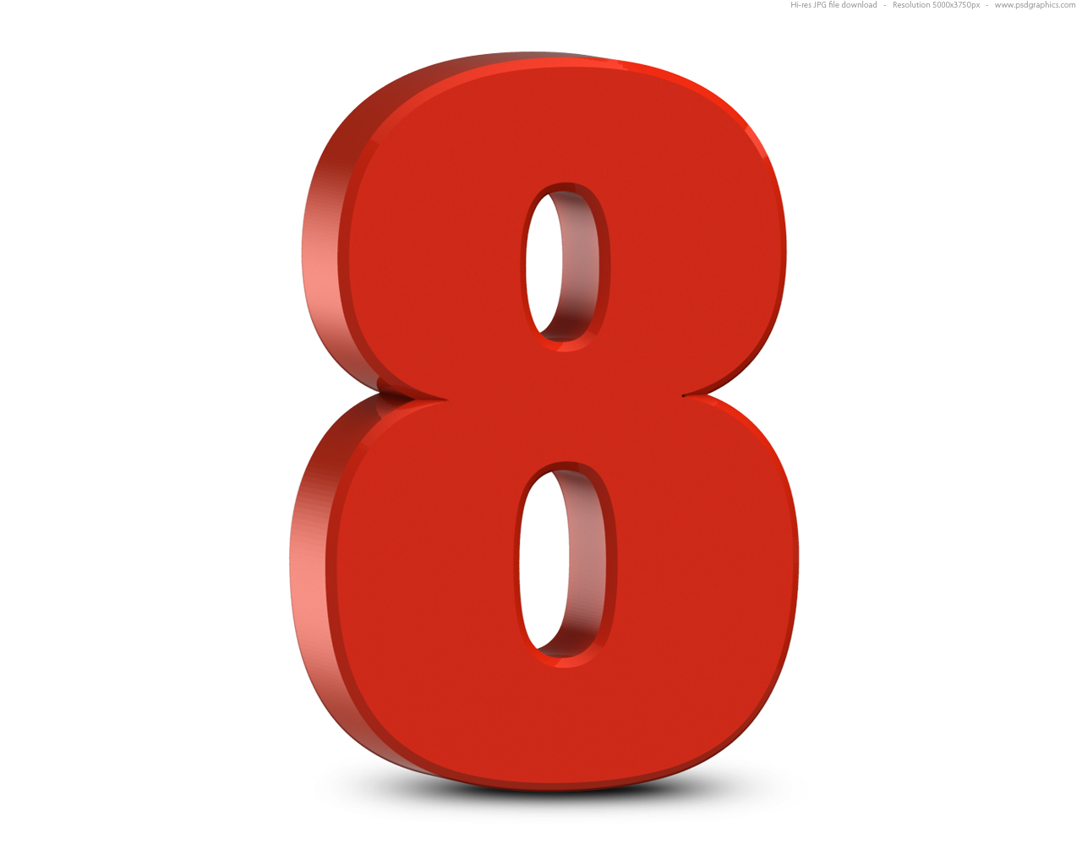
,
…

Slide 9
,
…

Slide 10
